Slide 1
DormMate
Autor: Denisa Maria VANCEA
Coordonator: Conf. Univ. Dr. Cosmin SABO
Universitatea Tehnică din Cluj-Napoca
Facultatea de Științe

Slide 2
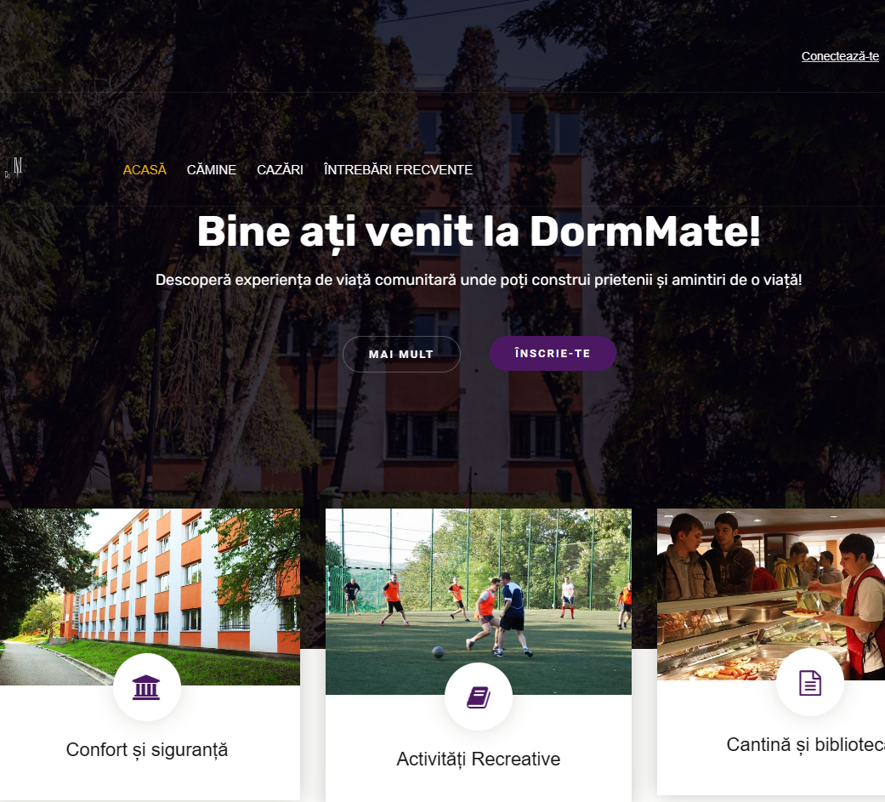
Ce este DormMate?
Care este scopul proiectului?

Slide 3
DormMate este o platformă web dedicată îmbunătățirii procesului de cazare a studenților în căminele studențești, cât și facilitării administrării acestora.
Scopul este de a oferi o experiență digitalizată și facilă, atât viitorilor studenți care doar se documentează, cât și studenților deja cazați, dar și administratorilor căminelor.

Slide 4
Ce funcționalități principale oferă DormMate?
Depunerea cererilor de cazare online
Quiz dedicat alegerii colegilor de cameră compatibili
Plata regiilor online
Sesizări online
Administrarea studenților

Slide 5
Beneficii:
Ușurință și rapiditate în căutarea căminului cel mai potrivit
01
Eficiența sporită și economisirea timpului
02
Îmbunătățirea calității vieții în cămin
03
Rapiditate și eficiență în rezolvarea problemelor tehnice, și nu numai
04

Slide 6
Tehnologii folosite:
HTML
CSS

Slide 7
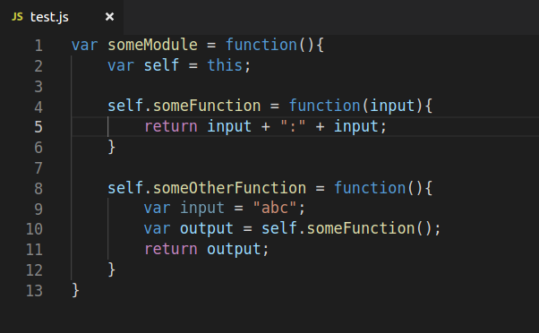
Tehnologii folosite:
PHP
JavaScript

Slide 8
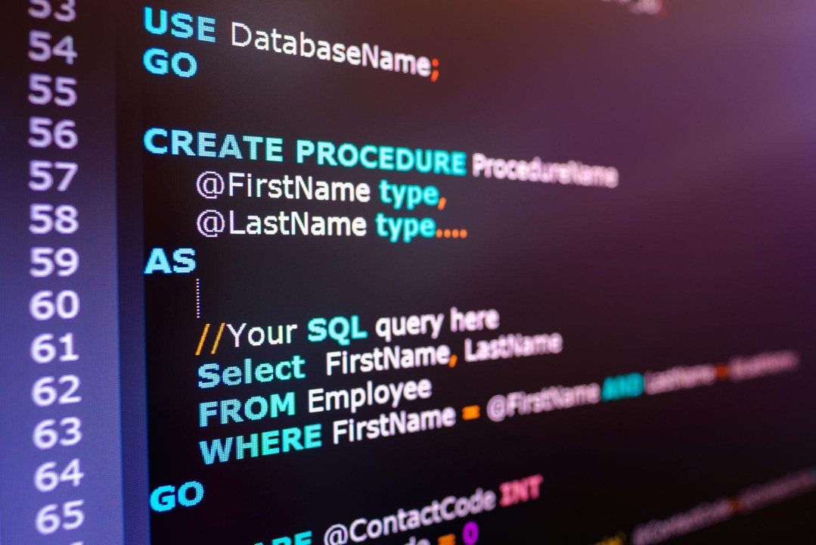
Tehnologii folosite:
SQL
DBeaver

Slide 9
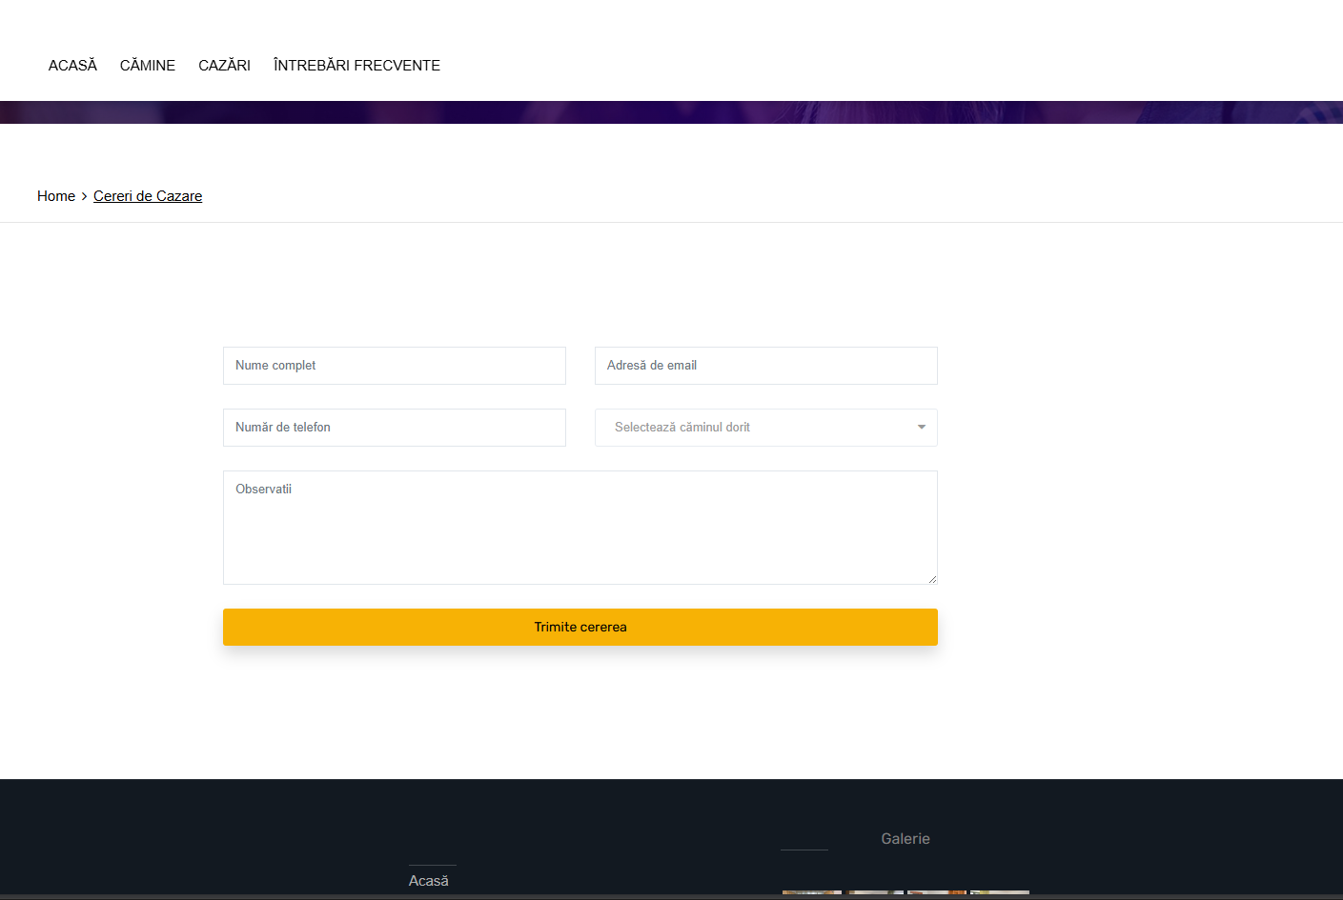
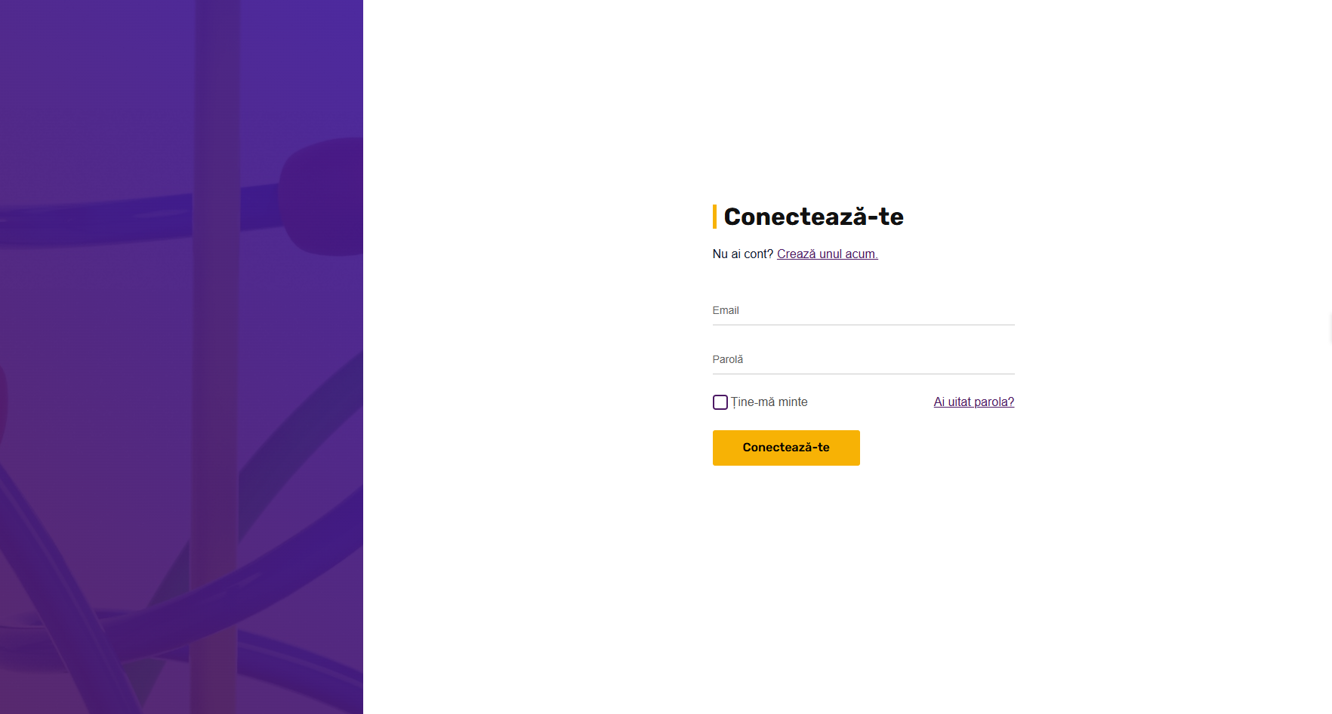

Slide 10
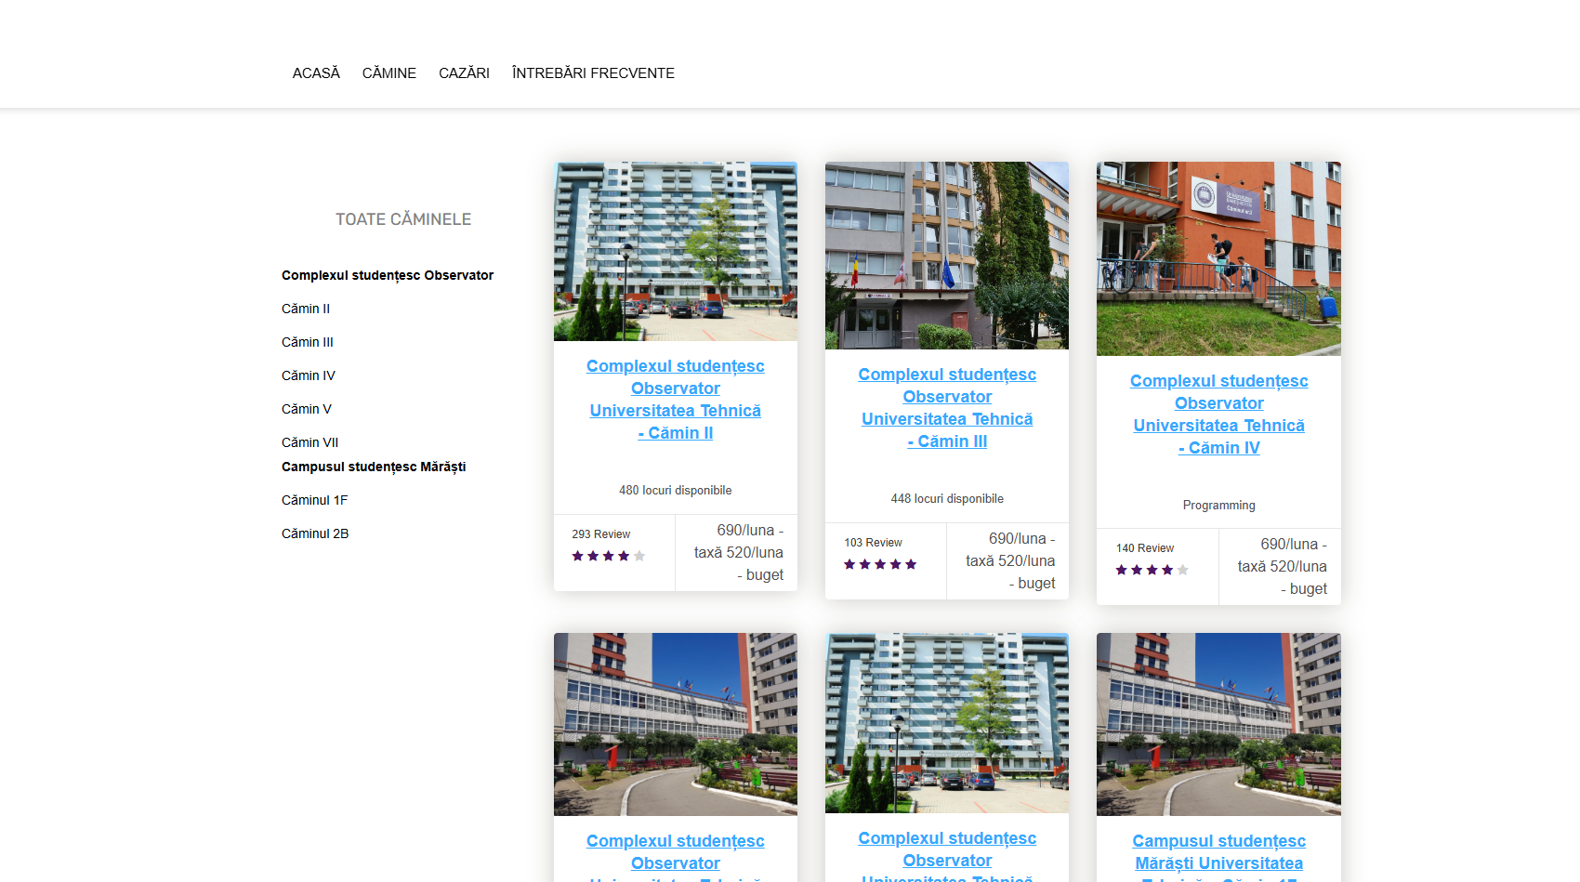

Slide 11
Vă mulțumesc pentru atenție!
Întrebări sau sugestii?

